Slide 1
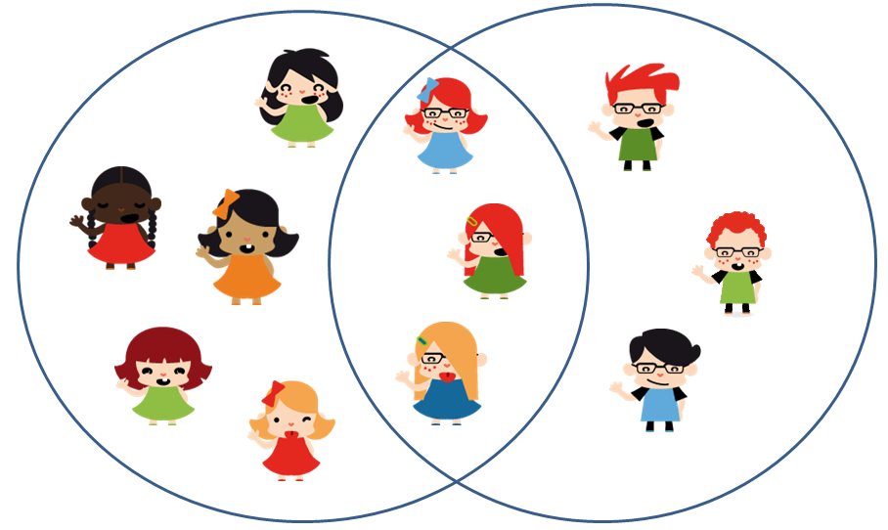
Բազմությունների հատումն ու միավորումը
Երևանի հ.50 հիմնական դպրոց
7-րդ դասարան
Ուս.՝ Շ.Բաբայան
2023թ.-մարտ

Slide 2
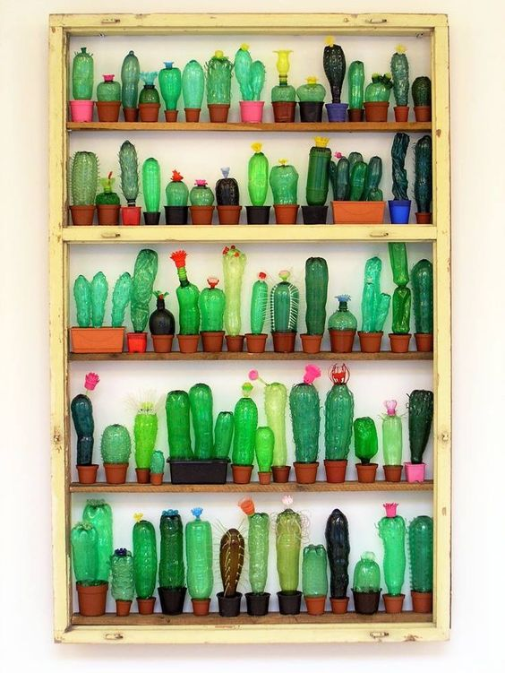
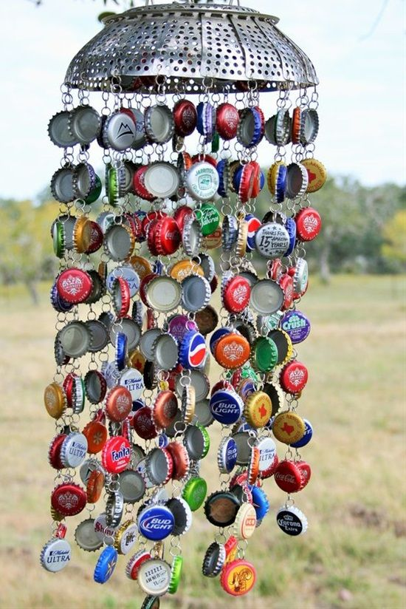
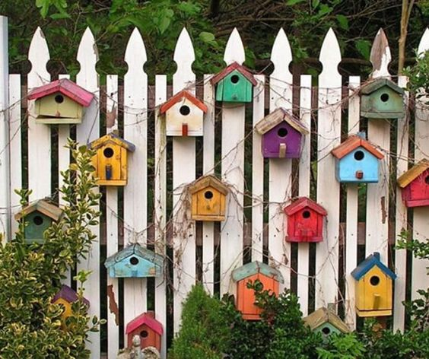
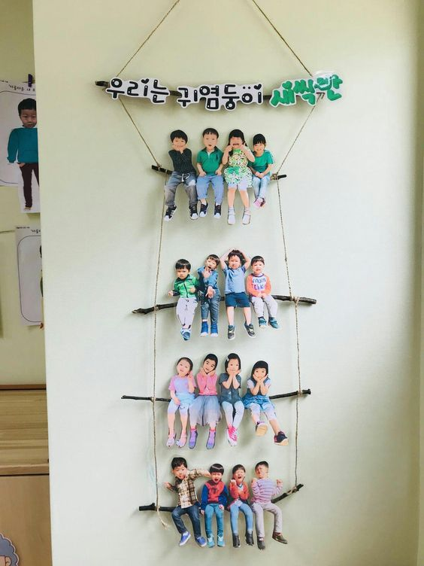
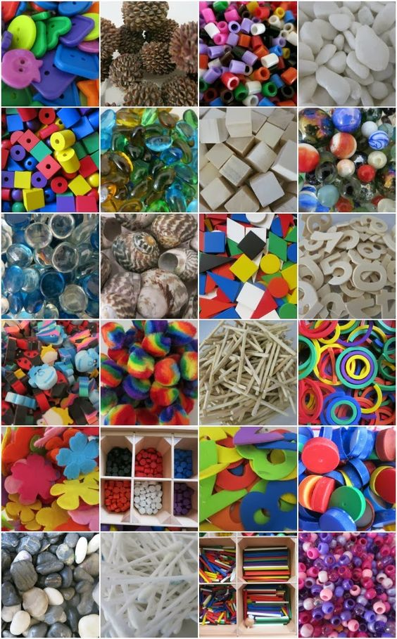
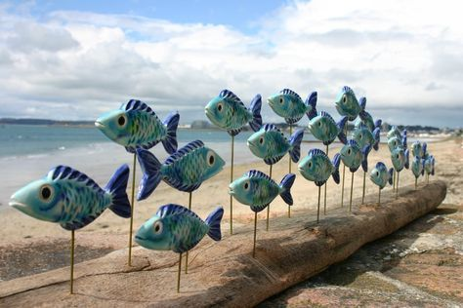

Slide 3
Բազմությունը
առարկաների
իրերի
գաղափարների
հավաքածու է, որոնք կոչվում են այդ բազմության տարրեր:

Slide 4
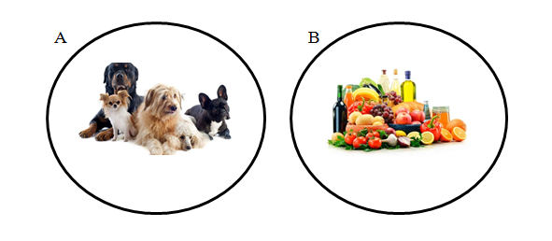
Վերջավոր թվով տարրերից բաղկացած բազմությունը կոչվում է վերջավոր բազմություն:

Slide 5
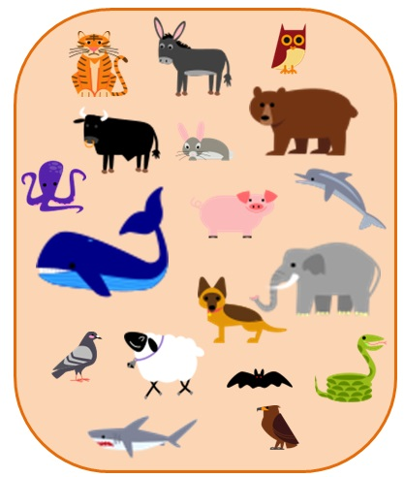
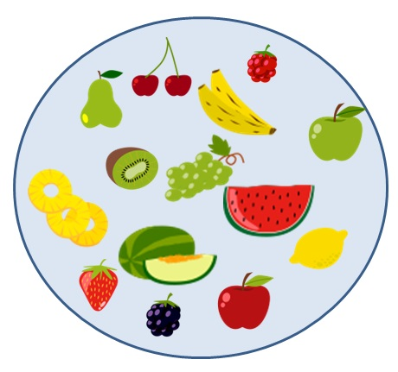
Տարրերի պատկանելիությունը
B
A
∈ պատկանելիության նշան
∉ չպատկանելիության նշան

Slide 6
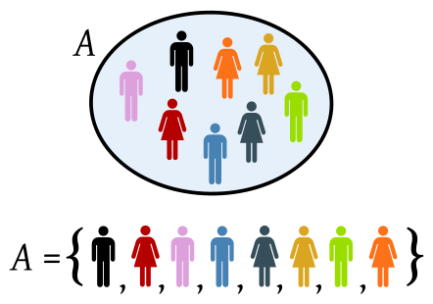
∈ A
∉ A
∈ A
∈ A
∉ A

Slide 7
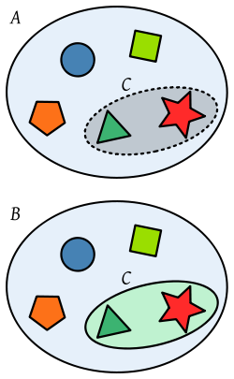
Քննարկե’լ բազմությունները
C ⊂ A
A = B
C ⊂ B
A={ }
B={ }
C={ }

Slide 8
Ենթաբազմություն
Հավասար բազմություններ
Երկու բազմություններ անվանում են հավասար, եթե նրանք բաղկացած են միևնույն տարրերից:
Եթե C բազմության ցանկացած տարր հանդիսանում է նաև A բազմության տարր, ապա ասում են, որ C-ն A բազմության ենթաբազմություն է և գրում են՝ C ⊂A
Մասնավորապես՝ բազմությունը իր ենթաբազմությունն է՝ A ⊂ A

Slide 9
Օրինակ՝ մեկ a տարրից բաղկացած A={a} բազմությունը վերջավոր է:

Slide 10
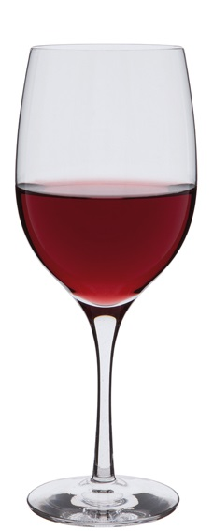
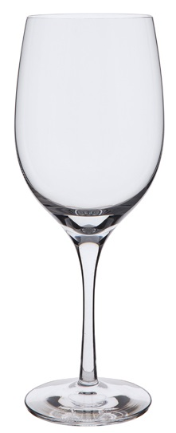
= ∅
Ոչ մի տարր չպարունակող բազմությունը անվանում են դատարկ բազմություն և նշանակում են ∅ նշանով:

Slide 11
Կարդա՛լ

Slide 12
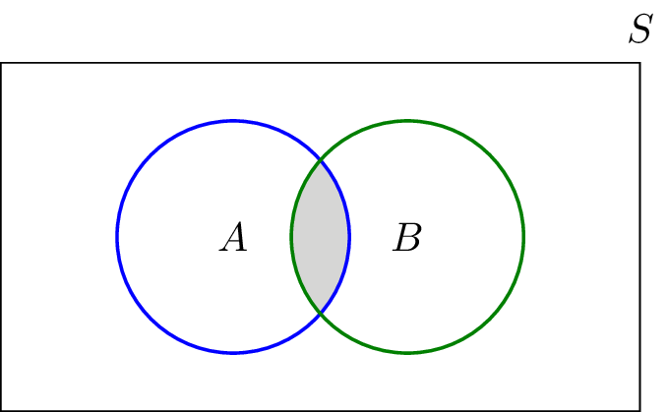

Slide 13
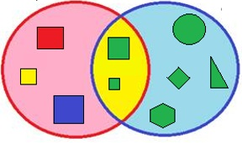
A
B

Slide 14
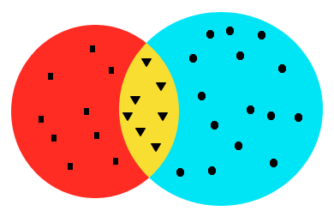
A
B

Slide 15
$$∩$$
N
M
M և N բազմությունների հատում անվանում են այն բազմությունը, որի տարրերը պատկանում են միաժամանակ և՛ M, և՛ N բազմություններին:
Հատումը նշանակում են այսպես՝ M ∩ N
P
P = M $∩$ N

Slide 16
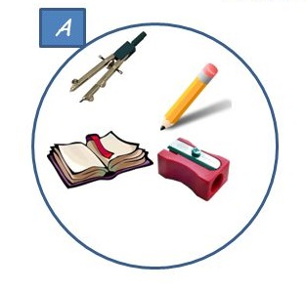
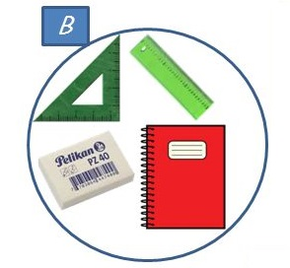
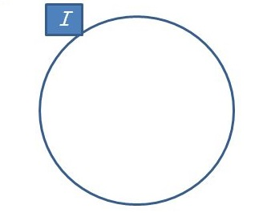
$$∩$$
X ∩ Y = $∅$
X և Y բազմությունների հատումը անվանում են այն բազմությունը, որի տարրերը պատկանում են միաժամանակ և՛ X, և՛ Y բազմություններին: Հատումը նշանակում են այսպես՝ X ∩ Y

Slide 17
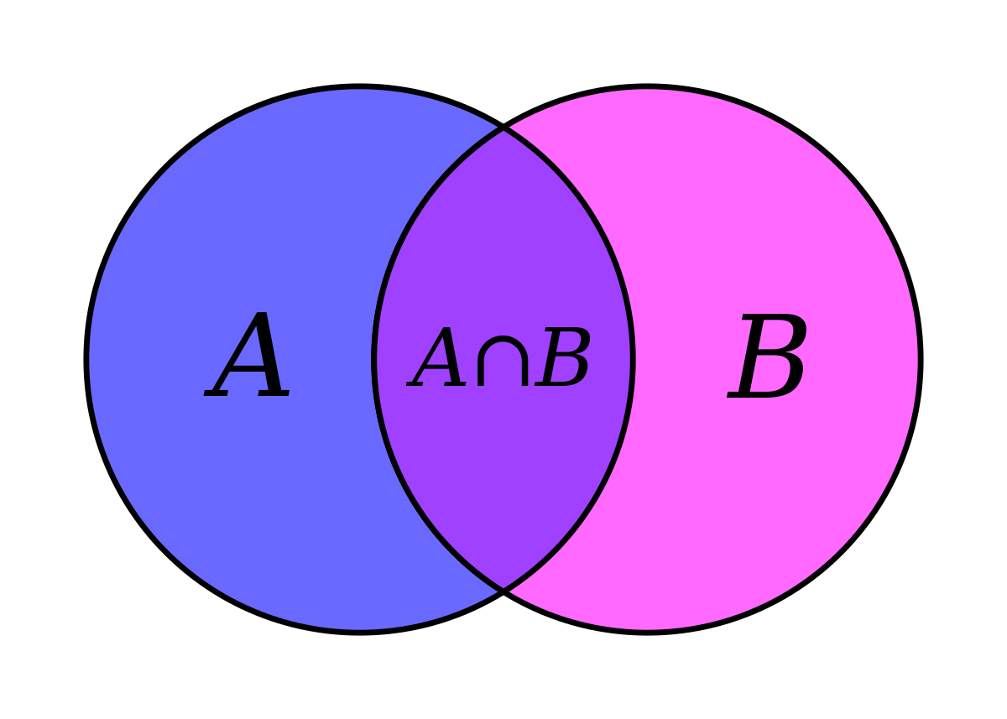

Slide 18
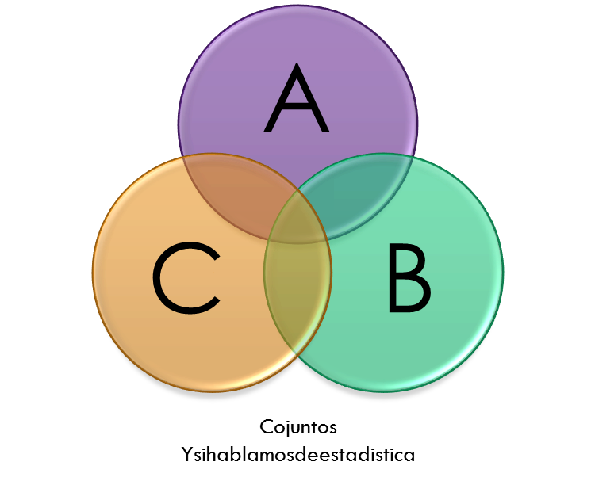

Slide 19
$$∪$$
A ∪ B = I
A և B բազմությունների
միավորում անվանում են այն բազմությունը, որը բաղկացած է բոլոր այն տարրերից, որոնք պատկանում են A և B
բազմություններից գոնե մեկին:
Միավորումը նշանակում են այսպես՝ A ∪ B

Slide 20
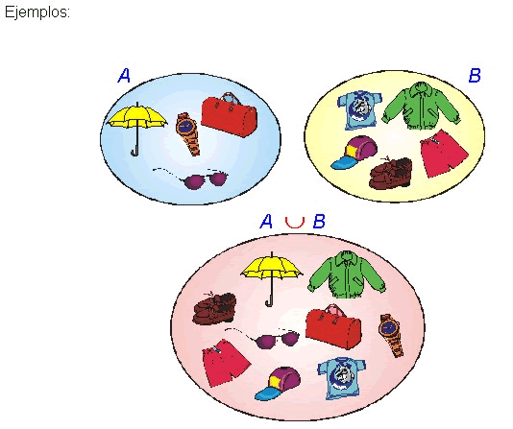

Slide 21
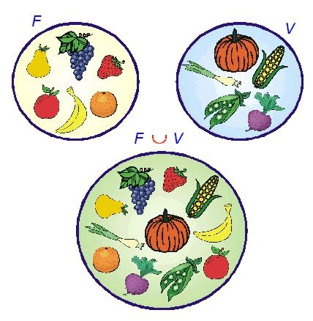

Slide 22
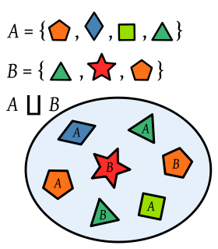
$$∪$$

Slide 23
$$∩$$
K ∩ H = $∅$
∈
R = T $∩$ O
V = W
S ={b, 4, 6g, 3}
$$∪$$
P ⊂ Q
X ∪ Z = D
G ={37}
∉
F = ∅
B = B

Slide 24
Հայտորոշիչ թեստ
1.Տրված են երկու բազմություններ՝ A={2x, y},
B={x, y}:
Որոշիր այդ բազմությունների միավորումն ու հատումը:
Պատասխան՝ A∪B հավասար է՝
{2x, y}
{3x, 2y}
{x, 2x, y}
Պատասխան՝ A∩B հավասար է՝
{2x, y}
{y}
{x, 2x}

Slide 25
2. Տրված են երկու բազմություններ՝
A={a,b,c,d}, B={b,c,d,e}:
Կազմի՛ր դրանց միավորումն ու հատումը:
ա) Պատասխան՝ A∪B հավասար է՝
{a, b, c, d, e}
{a, 2b, 2c, 2d, e}
{x, 5y, 4z}
բ) Պատասխան՝ A∩B հավասար է՝
{2z}
{b, c, d}
{a, e}

Slide 26
3. Տրված են երեք բազմություններ՝
A={a,2b,c}, B={b,3c,d}, C={c,3d,a}:
Այդ բազմությունների հատումների վերաբերյալ ո՞ր պնդումներն են ճիշտ:
Նշիր ճիշտ պնդումները.
B∩C={b,4c,4d}
C∩A={2c,d}
A∩C={a,c}
A∩B=∅
C∩B=∅
B∩A={2b,4c,d}

Slide 27
Շնորհակալություն

